Slide 1

1.bbob test suites
BO算法简介
Contains 24 functions in dimensions 2, 3, 5, 10, 20 and 40
Has five subgroups: Separable functions,
Functions with low or moderate conditioning,
Functions with high conditioning and unimodal,
Multi-modal functions with adequate global structure,
Multi-modal functions with weak global structure.
Most functions have no specific value of their optimal solution (they are randomly shifted in x-space). All functions have an artificially chosen optimal function value (they are randomly shifted in f-space).
All functions are defined and can be evaluated over $R^{D}$, while the actual search
domain is given as [−5, 5$]^{D}$.

Slide 2
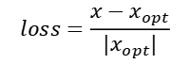
2.实验设置
BO算法简介
三种输出方式: (1)直接输出当前所有观测值中的最⼩值对应点(以下简称输出1)
(2)输出当前所有观测值中模型预测均值最⼩值对应点(输出2)
(3)输出当前模型预测均值的全局最⼩值对应点(输出3)。
四种序列: 记实验迭代次数(总预算)为n，经过n次迭代以后，三种输出⽅式会分别得到三不同的包含n个点的序列，对应地称其为序列1，序列2，序列3。同时采集函数EI采集的点本身也是⼀个序列，以下称为原始序列。
噪声⼤⼩设置：分别取函数标准差的 5%, 20%, 50% 作为⼩，中，⼤噪声。
预算与初始点设置：记维度为d，对于无噪声问题设置n=50d，对于带噪声问题设置n=75d。 初始点个数统一设置为0.1n，采用LHS生成。
最优值设置：某一函数的全局最优值设置为实验中对其所有观测结果(无噪声)中的最小值减去1e-6。
$$loss=\frac{x−x_{opt}}{|x_{opt}|}$$
定义损失率：$x$ 相对于$x_{opt}$的损失率简单定义为:

Slide 3
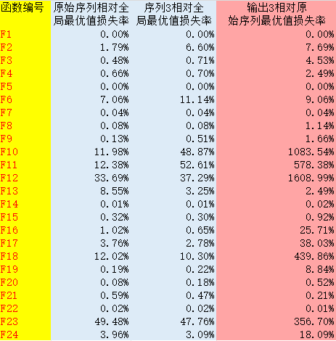
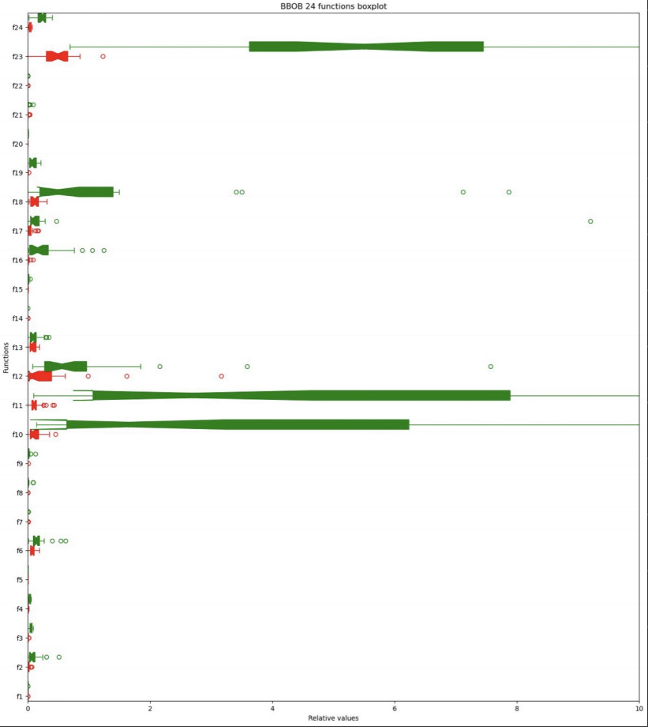
3.实验结果(无噪声)
BO算法简介

Slide 4
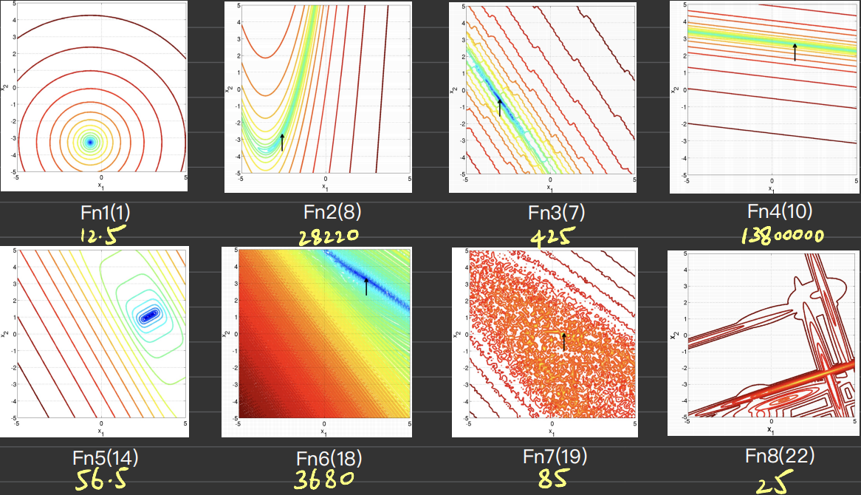
4.bbob-noisy test suites
BO算法简介

Slide 5
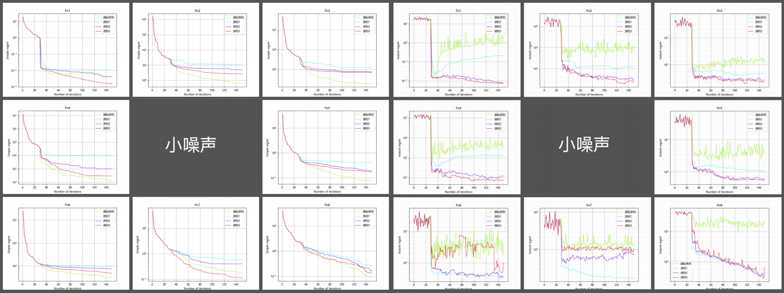
5.实验结果(小噪声)
BO算法简介
Simple regret
Instant regret

Slide 6
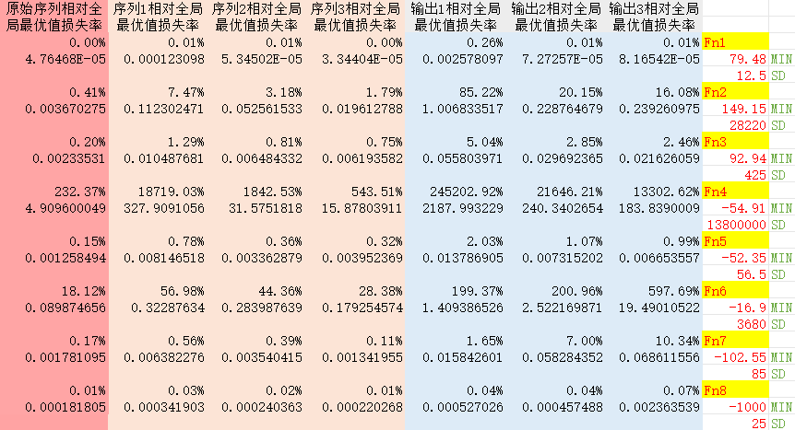
5.实验结果(小噪声)
BO算法简介

Slide 7
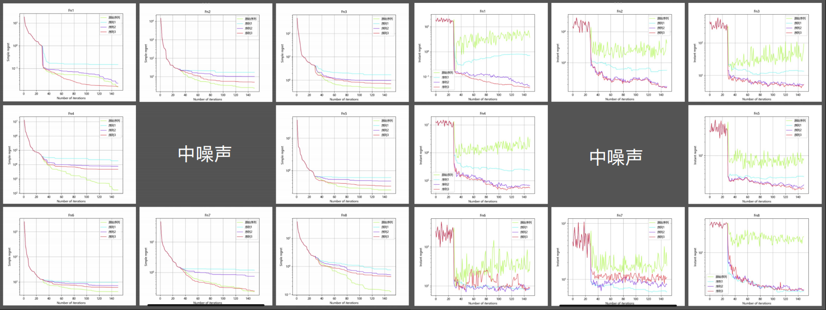
5.实验结果(中噪声)
BO算法简介
Simple regret
Instant regret

Slide 8
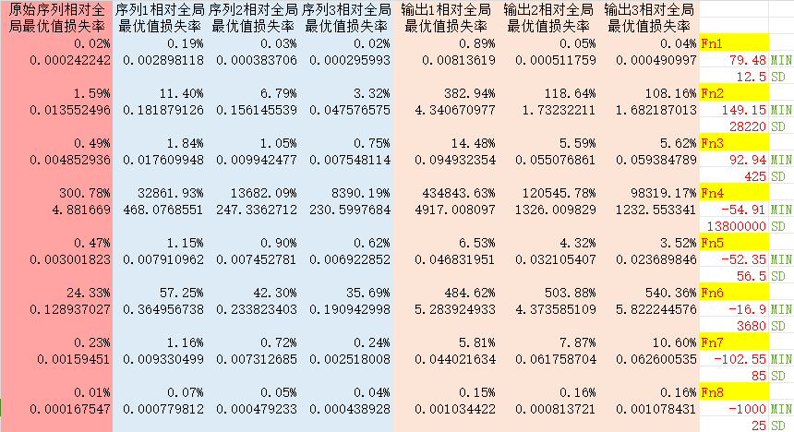
5.实验结果(中噪声)
BO算法简介

Slide 9
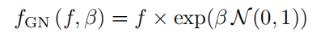
6.实验改进
BO算法简介
将噪声设置为乘性噪声：
适当增加了一些预算
使用bbob的旧版代码获取了函数的真实最优值
通过更改函数实例使得所有函数的取值范围皆都大于0
噪声设置现与bbob-noisy完全一致，小噪声取β=0.01，大噪声取β=1

Slide 10
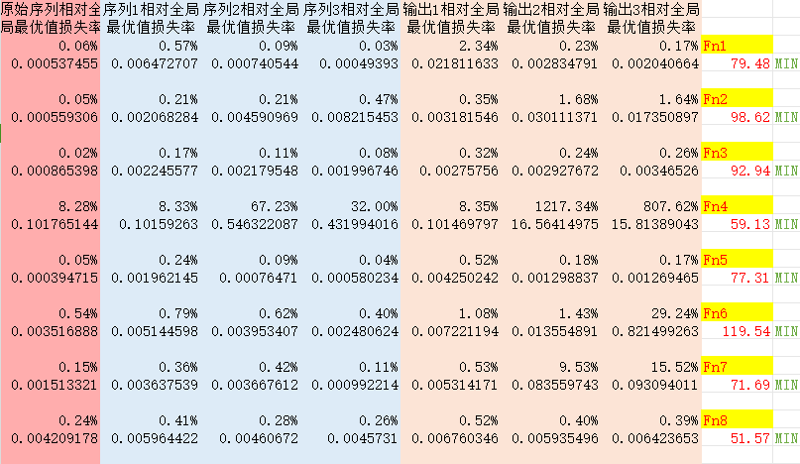
7.改进实验结果(小噪声)
BO算法简介

